Slide 1
Красная книга Ленинградской области

Slide 2
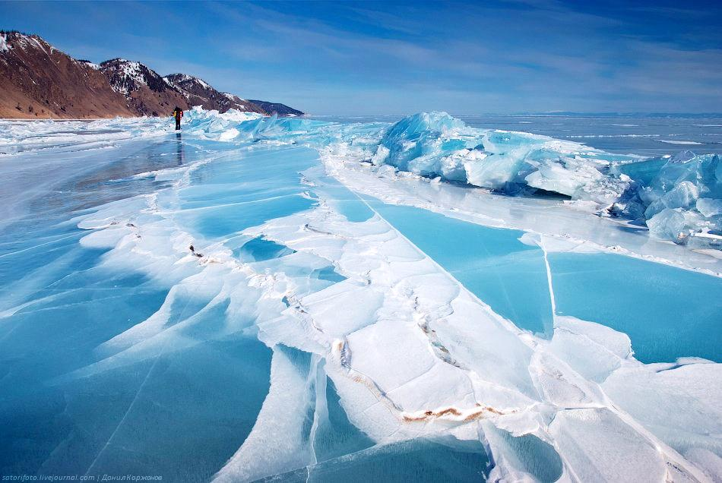

Slide 3
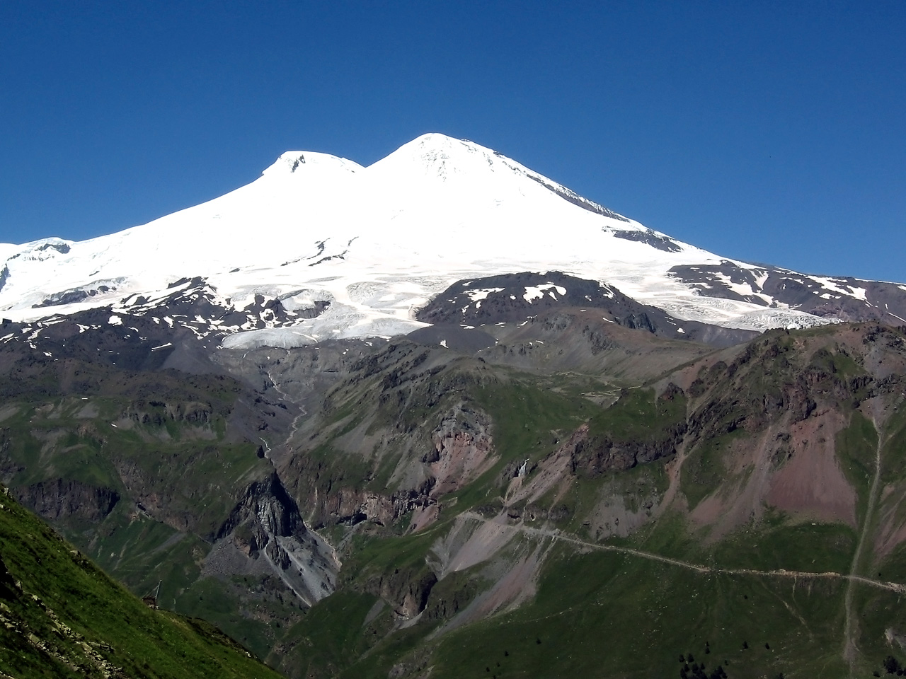

Slide 4
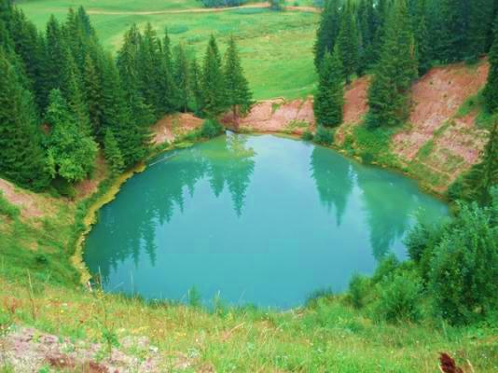

Slide 5
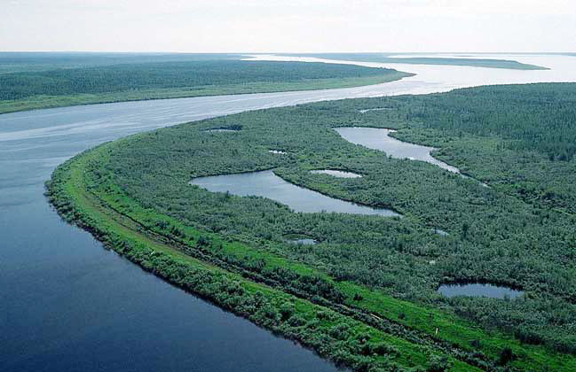

Slide 6
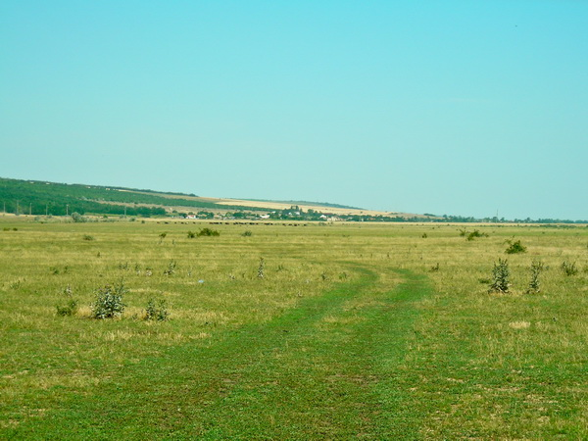

Slide 7
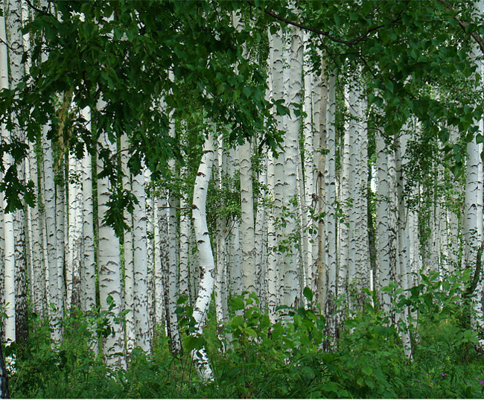

Slide 8
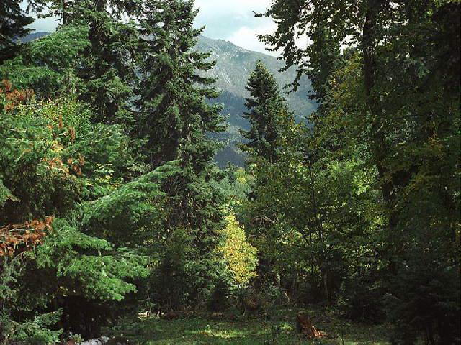

Slide 9
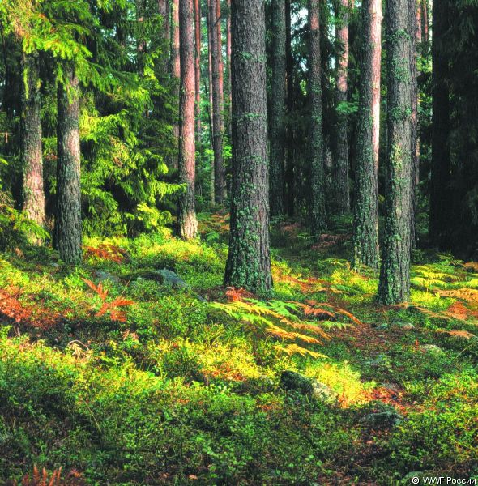

Slide 10
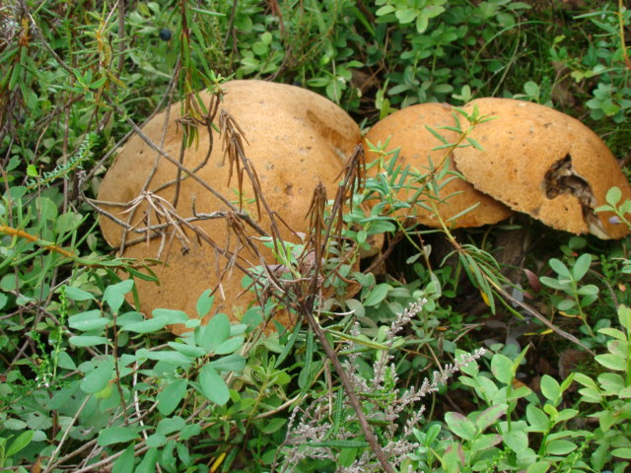

Slide 11
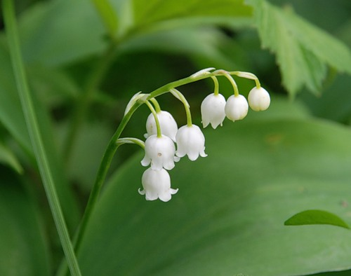

Slide 12
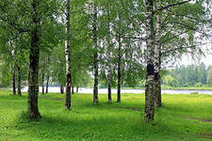

Slide 13
SOS!

Slide 14
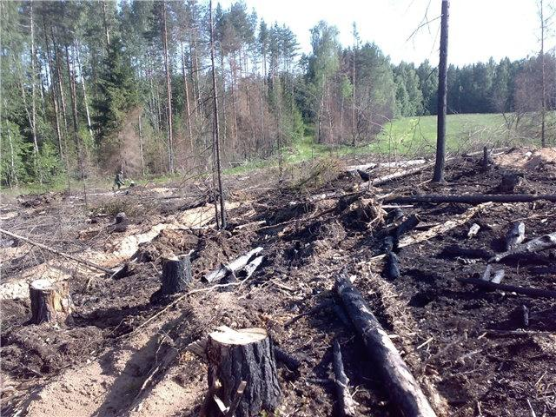

Slide 15
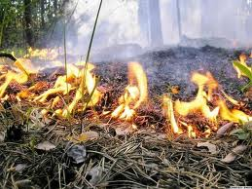

Slide 16
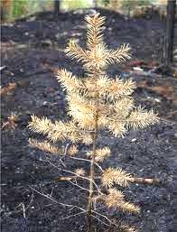

Slide 17
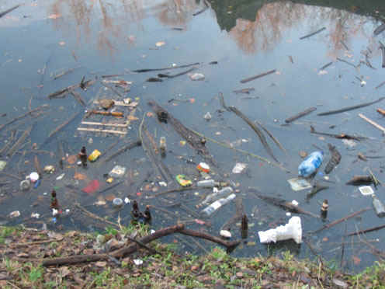

Slide 18
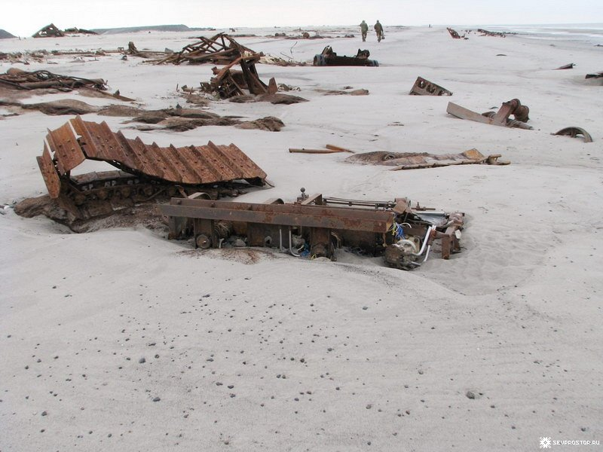

Slide 19
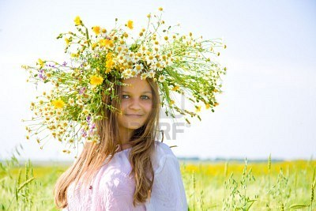
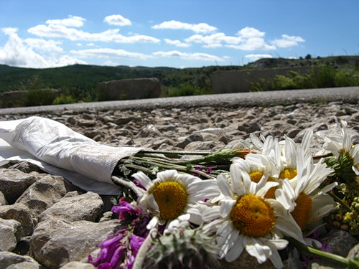

Slide 20
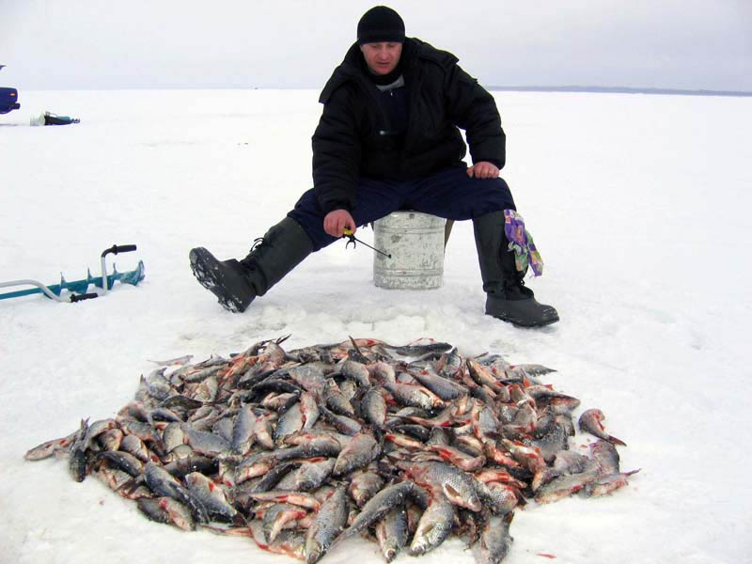

Slide 22
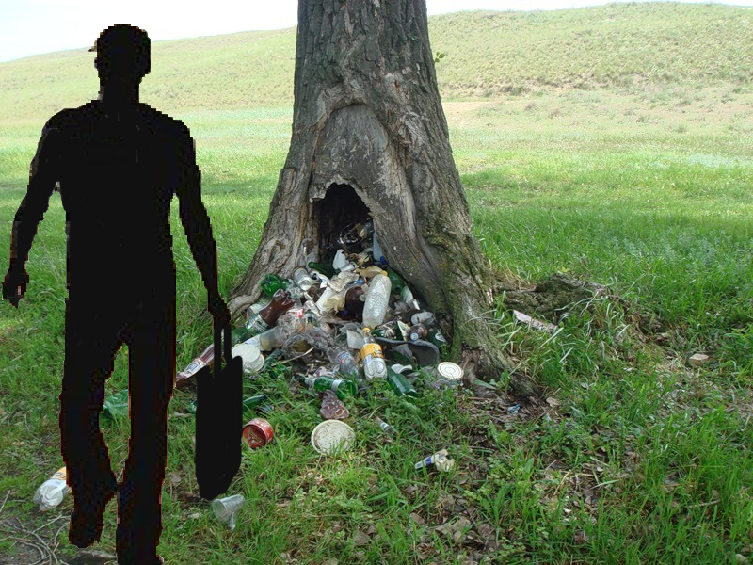

Slide 23
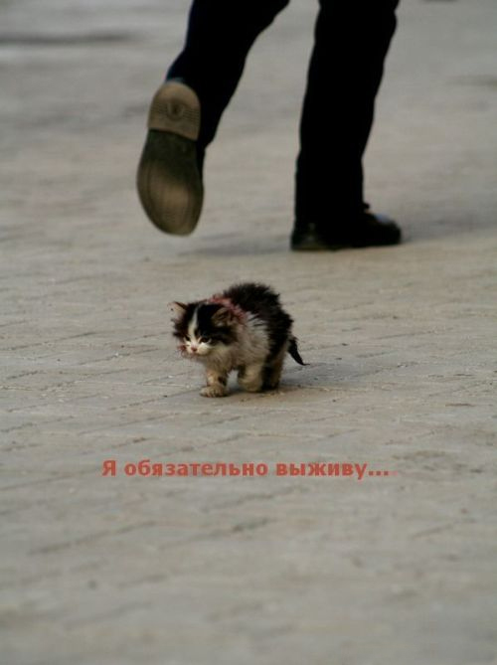

Slide 25
Проблемы
1. Вырубка лесов
2. Пожары
3. Загрязнение бытовыми и промышленными отходами
4. Уничтожение растений
5. Исстребеление животных, ловля рыбы, браконьерство
6. Равнодушие к братьям нашим меньшим

Slide 26
Что
делать???

Slide 27
Пути решения
1. Охрана животных и растений:
Красная книга, заповедники, заказники и национальные парки.
2. На всех уровнях решать проблему с бытовыми и промышленными отходами
3. Не быть равнодушным!!!
Равнодушие убивает!!!

Slide 28
Красная книга Ленинградской области

Slide 29
Задачи:
1. Познакомиться с исчезающими видами животных и растений, встречающихся в нашей местности
2. Повторить правила поведения в природе

Slide 31
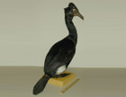
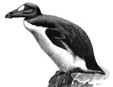
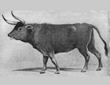
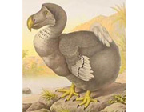
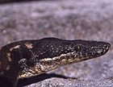
Черная книга

Slide 32
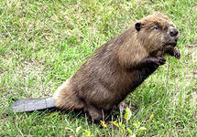
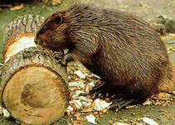
Зеленая книга европейский речной бобр

Slide 33
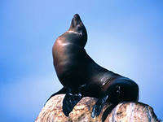
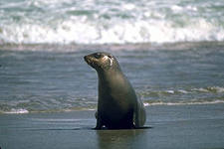
Морской котик

Slide 34
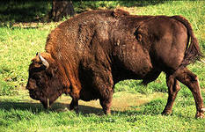
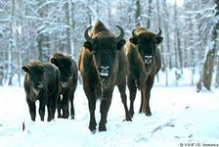
Зубр

Slide 35
Красная книга

Slide 36
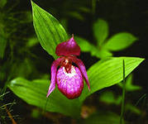
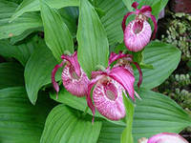
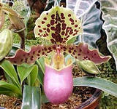
Башмачок венерин

Slide 37
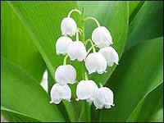
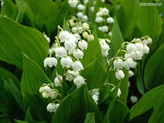
Ландыш майский

Slide 38
Росомаха

Slide 39
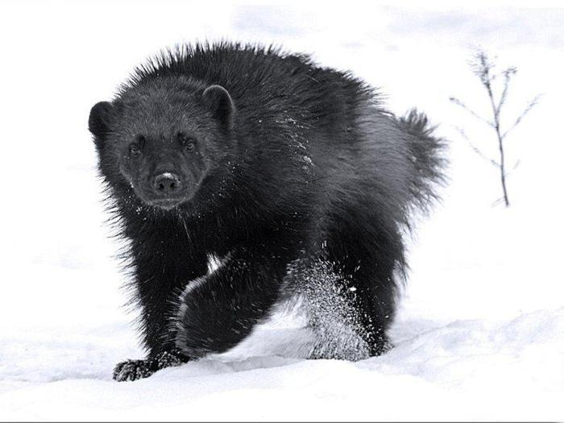

Slide 41
Змееяд

Slide 44
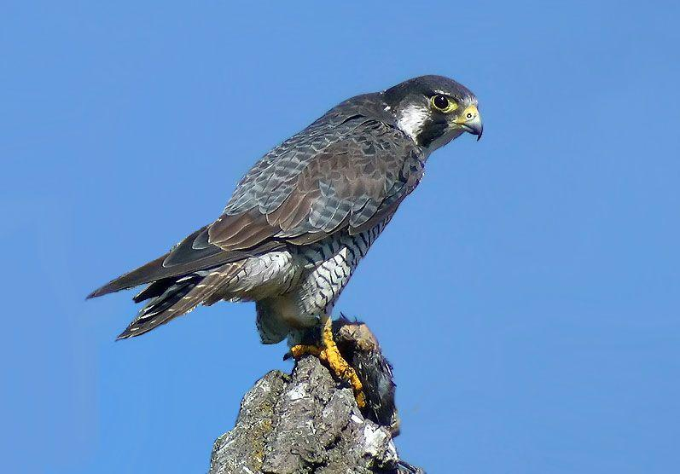
Сапсан

Slide 45
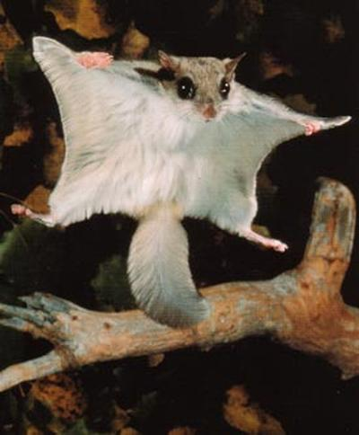
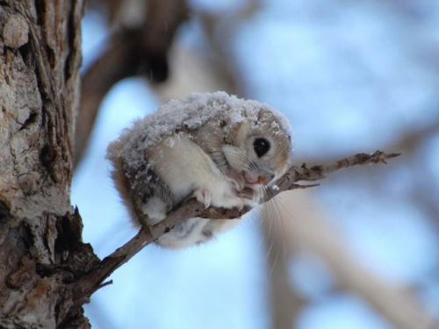
Белка-летяга

Slide 46
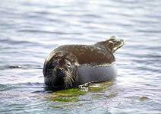
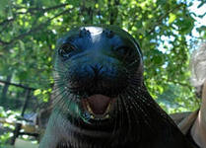
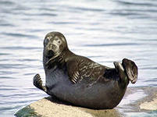
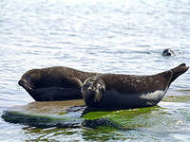
Кольчатая нерпа

Slide 47
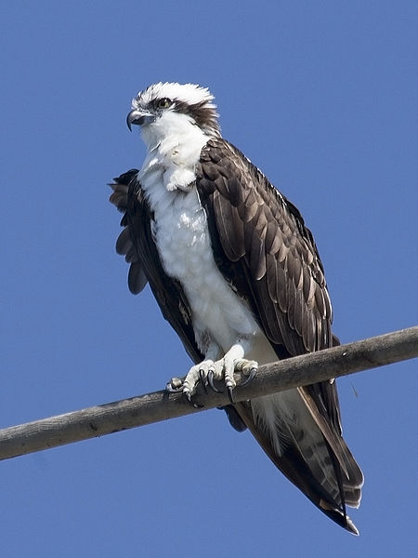
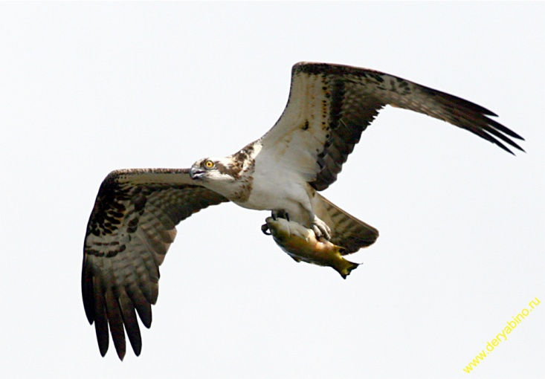
Скопа

Slide 50
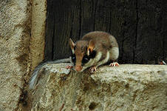
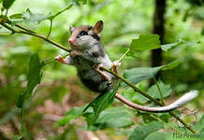
Садовая соня

Slide 51
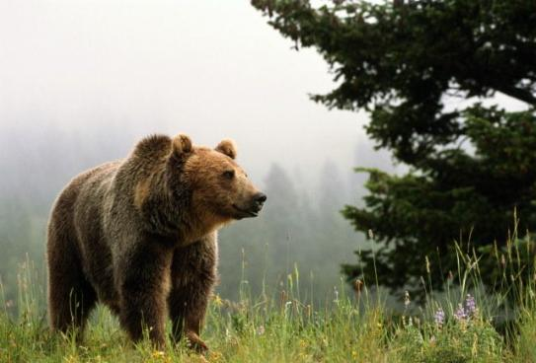

Slide 52
Они нуждаются
в охране!

Slide 53
Правила друзей природы
не ломай ветки деревьев
не повреждай кору деревьев
- не рвать и бросать цветы;
- не ловить насекомых;
не разорять гнезда птиц;
не шуметь в лесу;
- не разводить костры в лесу;
- не брать лесных зверьков домой;
- не оставлять мусор в лесу и водоёмах

Slide 54
Сохраним наше богатство – нашу природу!

